Slide 1

Soc för unga
i Haninge

Slide 3
Vad är soc?
?
?
?
?
?
?
?
?
?
?
?
Soc är en förkortning av socialtjänsten.
Socialtjänsten finns i alla kommuner i Sverige
och jobbar för att alla i kommunen ska ha det bra.
Om man inte har det bra kan man behöva
stöd och hjälp från soc.
?
?
?
?
?

Slide 4
Du har rätt att må bra!
Alla barn har rätt att må bra, vara trygga
och ha någon som tar hand om dem.
Det är lag enligt Barnkonventionen.
Om du inte mår bra eller är orolig för
någon annan kan du få stöd och hjälp
från socialtjänsten.

Slide 5
När kan man få hjälp av socialtjänsten?
Socialtjänsten kan till exempel ge stöd och hjälp om:
någon i familjen dricker mycket alkohol eller tar droger
någon i familjen blir utsatt för våld eller hot hemma
pengarna inte räcker till
någon i familjen gör brottsliga saker
någon i familjen mår psykiskt dåligt
föräldrarna skiljer sig och inte kommer överens.

Slide 6
Viktig information från socialtjänsten:
Det finns hjälp!
Du som är barn och ung:
ska veta att det finns hjälp och stöd att få
har rätt att må bra
har rätt att prata med någon som lyssnar
har rätt att bli tagen på allvar.

Slide 7
Socialtjänsten hjälper på olika sätt
Socialtjänsten kan stötta barn och familjer på olika sätt.
Till exempel:
Familjebehandling
– hjälp att lösa
problem i familjen.
Kontaktperson eller kontaktfamilj
– så att barnet eller ungdomen kan få stöd i vardagen.
Ekonomiskt bistånd
– om familjens pengar
inte räcker till det
nödvändigaste.
Notes:
TALMANUS:
Socialtjänsten kan hjälpa och stötta elever och deras familjer på olika sätt.
Familjebehandling
Om det är jobbigt hemma kan en eller flera i familjen träffa en familjebehandlare – en person som är bra på att hjälpa familjer att lösa problem. En kontaktperson träffar man regelbundet. Hur ofta och hur länge beror på behovet.
Kontaktperson eller kontaktfamilj
Om ett barn eller en ungdom behöver stöd i sin vardag, till exempel för att få trygghet eller hjälp med skolarbetet, kan hen få en kontaktperson eller kontaktfamilj som hen träffar regelbundet.
Ekonomiskt bistånd
Om familjens pengar inte räcker till det allra nödvändigaste, som mat och kläder, kan en vuxen i familjen vända sig till socialtjänsten för att se om familjen har rätt att få pengar genom ekonomiskt bistånd.

Slide 8
Fler sätt att få hjälp – lokalt stöd
Läs mer och
se länkar på haninge.se
Det finns även verksamheter i Haninge som ger stöd
och hjälp till barn och ungdomar.
Till exempel:
HANBA – Haninges barn- och tonårsgrupper
– för barn och unga som har det jobbigt hemma.
Medling
– ger möjlighet för den som begått ett brott och den som drabbats att prata om det som hänt.
MiniMaria
– för dig som har frågor kring alkohol, narkotika eller spel om pengar.
Lämna kriminalitet
– hjälper dig som vill bryta med kriminalitet.
Stödcentrum för unga brottsutsatta
– för dig som utsatts för brott.
Haninges ungdomsmottagning
– prata om livsfrågor, kärlek och sex,
få råd om preventivmedel och testa dig
för könssjukdomar.
Notes:
TALMANUS:
Det finns fler sätt att få hjälp och stöd. Här är några exempel.
HANBA är Haninge kommuns gruppverksamhet för barn och tonåringar. Genom att delta i HANBAs grupper får barn och unga kraft, mod och kunskap som hjälper dem att hantera vardagen på ett bättre sätt. HANBA ordnar till exempel grupper för:
- barn till skilda föräldrar
- barn till föräldrar som utöver våld
- barn till föräldrar med psykisk ohälsa
- barn till föräldrar med beroende
- och en tonårsgrupp som är till för tonåringar som har en förälder med beroende, psykisk ohälsa eller som har upplevt våld i familjen.
Det finns också möjlighet till medling mellan den som har begått ett brott och den som har drabbats.
Dessutom finns:
- MiniMaria
- verksamheten Lämna kriminalitet
- Stödcentrum för unga brottsutsatta
- och Haninges ungdomsmottagning.
Mer information och länkar hittar du på haninge.se

Slide 9
Stöd om barnet inte kan bo kvar hemma
I första hand vill socialtjänsten att det ska
bli bra för barnet hemma. Men om det inte
fungerar kan barnet behöva bo någon
annanstans en tid.
Till exempel:
i en annan familj (familjehem)
på ett hem för vård och boende (HVB).
Målet är alltid
att det ska bli så
bra som möjligt
för barnet.
Notes:
TALMANUS: Socialtjänsten vill i första hand att det ska bli bra för barnet hemma. Men om det inte
fungerar kan barnet behöva bo någon annanstans en tid.
Det kan vara till exempel på familjehem. Att bo i familjehem är att bo som familjemedlem i en annan familj under en period. Det kan vara en familj man känner eller en man inte känner.
Det finns också hem för vård och boende, de kallas HVB-hem. De är till för barn och unga som inte kan bo kvar hemma, men som behöver mer vård och behandling än de kan få i ett familjehem.
Dessutom finns särskilda ungdomshem som drivs av Statens Institutionsstyrelse (SiS). De kallas ibland SiS-hem. Till SiS-hemmen eller ungdomshemmen kommer ungdomar med allvarliga problem, till exempel missbruk och kriminalitet.
Målet med de här olika typerna av boende är alltid att det ska bli så bra som möjligt för barnet eller ungdomen.

Slide 10
Både barn och vuxna kan kontakta socialtjänsten
Om du behöver stöd eller skydd kan du
själv kontakta socialtjänsten och berätta
om din situation.
Du kan vara anonym.
Du kan ta hjälp av en vuxen du litar på.
Telefon:
08 606 79 96
Notes:
TALMANUS:
Om du behöver stöd eller skydd kan du själv kontakta socialtjänsten och berätta om din situation. Det går bra att ställa frågor utan att berätta vem du är. Om det är jobbigt att ringa själv kan du ta hjälp av en vuxen du litar på, till exempel en släkting, tränare, lärare eller skolkurator. Du kan be den vuxna att ringa till socialtjänsten och berätta om det som är svårt.

Slide 11
Fler sätt att få hjälp
Läs mer och
se länkar på haninge.se
Det finns också flera organisationer och myndigheter
som kan ge stöd och hjälp till barn och ungdomar.
Till exempel:
Barnens rätt i samhället (BRIS)
– för alla under 18.
Barnombudsmannen (BO)
– arbetar för barns och ungas rättigheter
och intressen.
BUFFF
– för barn och unga med familjemedlem
i fängelse.
ECPAT
– hjälp, stöd och kunskap om bilder, sexuella kränkningar, hot och övergrepp på nätet eller IRL.
Frisk & Fri
– riksföreningen mot ätstörningar.
Haninge ungdomsjour
– arbetar för att unga ska må bra och för
att motverka våld.

Slide 12
Diskussionsfrågor
– för elever på lågstadiet
Se filmen
Alex besöker socialtjänsten
Diskutera:
Vad tror ni att Alex tyckte om att läraren frågade
hur Alex mådde och såg till att de fick träffa en socialsekreterare? Verkade det som en bra idé
att gå dit?
Hur och var får man kontakt med socialtjänsten
i Haninge?
Finns det andra vuxna som kan hjälpa Alex?
Vad kan man göra om ens kompis mår dåligt?
Se filmen
Om socialtjänsten i Haninge kommun

Slide 13
Diskussionsfrågor
– för elever på mellan- och högstadiet
Se filmerna på kollpasoc.se:
Vad är soc?
Vilken hjälp kan man få från soc?
Kan jag vara anonym med soc?
Se filmen
Om socialtjänsten i Haninge kommun
Se
Haninge kommuns webb med information
om socialtjänsten för barn och unga
Diskutera:
När, var och hur kan man kontakta socialtjänsten
i Haninge?
Vilka andra vuxna runt en elev kan hjälpa till?
Vad kan man göra om ens kompis mår dåligt?

Slide 14
Fördjupningsuppgifter
– för elever på mellan- och högstadiet
Se filmerna om
Kim, Emma, Charlie, Lo och Sara

Slide 15
Diskutera följande exempel i mindre grupper:
Kim har en förälder som är psykiskt sjuk
Föräldern stänger in sig och lagar ingen mat. Det finns ingen som tar hand om någonting hemma längre. Kims andra förälder bor långt borta och de har ingen kontakt. Kim vill inte berätta om detta för någon, för då kanske Kim inte får bo kvar hemma. Då skulle ju ingen ta hand om föräldern, vilket skulle göra Kim mycket orolig. Kim vill inte att någon ska veta att det är jobbigt och svårt hemma och tar därför väldigt stort ansvar för sig själv. Kim har nästan slutat umgås med kompisar och tar aldrig hem någon efter skolan eller på helgen.
Om du som vän märker att Kim mår dåligt, vad kan du göra?
Vem eller vilka i samhället tror du kan hjälpa Kim bäst?
Notes:
TALMANUS:
Förslag till lösning:
Som vän kan du alltid försöka prata med den som mår dåligt och finnas för hen. Du kan också säga till Kim att du tycker att hen verkar ledsen och föreslå att ni går och pratar med en vuxen, till exempel på skolan. Om Kim inte vill eller vågar, kan du själv prata med en vuxen som du litar på och berätta att du är orolig.
Socialtjänsten är de som bäst kan hjälpa barn i den situation som Kim befinner sig i. De kan prata med Kim och föräldern och ta reda på vilket stöd och hjälp föräldern behöver för att kunna ta hand om Kim. Alla barn och ungdomar har rätt att bli väl omhändertagna i sin familj. Som barn eller ungdom ska man inte behöva ta hand om sin förälder på det sättet.

Slide 16
Diskutera följande exempel i mindre grupper:
Emma har en förälder som slår den andra föräldern
Emma har börjat tycka att det är jobbigt att vara hemma och vill helst
bli osynlig. Hon är orolig över att polisen ska komma när de slåss, men
vill samtidigt att något ska hända som gör att det blir bättre hemma.
Emma drar sig undan i skolan och undviker att prata med sina vänner, eftersom hon inte vill att någon ska få reda på att det är jobbigt hemma. Hon är orolig över hur det kommer bli på kvällarna och tänker mycket
på det under dagarna, vilket gör att hon halkar efter i skolarbetet.
Vem skulle Emma först kunna vända sig till för stöd?
Hur skulle socialtjänsten kunna hjälpa Emmas familj?
Vad skulle du som vän kunna göra?
Notes:
TALMANUS:
Förslag till lösning:
Emma kan vända sig till skolkurator, skolsköterska eller en annan vuxen som hon har förtroende för på sin skola eller utanför. Om de vuxna på skolan får veta hur Emma har det hemma har de skyldighet att kontakta socialtjänsten och göra en orosanmälan. Inget barn eller ungdom ska behöva bli slagen eller se när vuxna slåss hemma, det är förbjudet enligt svensk lag. Emma kan också själv ta kontakt med socialtjänsten genom att ringa till mottagningsgruppen och berätta hur hon har det hemma.
När socialtjänsten får veta hur Emma har det måste de prata med hennes föräldrar, men först måste de se till att Emma är trygg med det och vet vad socialtjänsten planerar. Socialtjänsten kan hjälpa till på olika sätt beroende på vilken inställning hennes föräldrar har och om de vill ha hjälp. Socialtjänsten måste alltid se till att Emma skyddas från alla former av våld.
Som vän kan du alltid försöka prata med Emma och fråga vad du kan göra för henne. Du kan också säga till Emma att du tycker att hon verkar pressad och föreslå att ni går och pratar med en vuxen. Om Emma inte vill eller vågar, kan du själv prata med en vuxen som du litar på och berätta att du är orolig för Emma.

Slide 17
Diskutera följande exempel i mindre grupper:
Charlies föräldrar har dåligt med pengar
För Charlie är det jobbigt att inte ha en mobiltelefon och att aldrig kunna fika. Föräldrarna har börjat prata om att de måste flytta för att de inte har råd att bo kvar, men då skulle ju alla kompisar försvinna och dessutom bor ju släkten nära där de bor nu. Charlie vill inte flytta och tycker det är riktigt jobbigt nu när föräldrarna har börjat bråka mer och mer om att det aldrig finns pengar.
Vart kan Charlie vända sig för att få hjälp?
Vad skulle du som kompis kunna göra om du märker att Charlie
har det jobbigt?
Vilken/vilka typer av hjälp kan familjen söka från socialtjänsten?
Notes:
TALMANUS:
Förslag till lösning:
Charlie kan vända sig till skolkurator, skolsköterska eller annan vuxen som hen har förtroende för. Om de vuxna på skolan får veta hur Charlie har det kan de prata med Charlies föräldrar om att söka hjälp hos socialtjänsten.
Charlie kan också själv ta kontakt med socialtjänsten genom att ringa till socialkontorets mottagning och berätta om hur det är. Socialtjänsten kan ge stöd till familjer för att de ska komma bättre överens och bråka mindre. De kan också ge ekonomiskt stöd till familjer som behöver det.
Som kompis kan du alltid försöka prata med den som har det jobbigt och vara en bra kompis. Du kan också föreslå att ni går tillsammans och pratar med en vuxen på skolan. Om Charlie inte vill, kan du själv prata med en vuxen som du litar på och berätta att du är orolig för kompisen.

Slide 18
Diskutera följande exempel i mindre grupper:
Lo bor i familjehem men det fungerar inte så bra
Lo bråkar ofta med sina familjehemsföräldrar och trivs inte alls lika
bra som förut. Lo kan inte flytta hem till sina biologiska föräldrar,
men är rädd för vad som kan hända om någon får veta att det inte
fungerar i familjehemmet. Att behöva flytta igen är det sista Lo vill.
Därför kan ingen få veta om hur jobbigt hon har det och om alla
hemska saker hon och familjehemsföräldrarna säger till varandra.
Vem kan Lo prata med?
Vem har ansvar för att se till att Lo får det bättre?
Vad skulle du som kompis kunna göra för att hjälpa Lo?
Notes:
TALMANUS:
Förslag till lösning:
Lo kan prata med en skolkurator, skolsköterska eller en annan vuxen som hen har förtroende för. Om de vuxna på skolan får veta hur Lo har det i familjehemmet har de skyldighet att ta kontakt med socialtjänsten och göra en anmälan. Lo kan också själv ta kontakt direkt med sin socialsekreterare och berätta om sin situation.
Det är Los socialsekreterare som har ansvar för att se till att Lo får det bättre i familjehemmet. Socialsekreteraren kan till exempel försöka hjälpa Lo och familjehemsföräldrarna att komma bättre överens och bråka mindre.
Som kompis kan du alltid försöka prata med den som har det jobbigt och vara en bra kompis. Du kan också föreslå att ni går och pratar med en vuxen på skolan. Om Lo inte vill eller vågar, kan du själv prata med en vuxen som du lita på och berätta att du är orolig för kompisen.

Slide 19
Diskutera följande exempel i mindre grupper:
Sara har en pojkvän fast hon inte får för sina föräldrar
Saras föräldrar vill inte att Sara ska ha någon pojkvän alls och om hon har en, ska han helst vara från samma land som föräldrarna. Annars skäms föräldrarna inför släkten. Sara avskyr att behöva ljuga för sina föräldrar men är kär och kan inte låta bli att träffa sin pojkvän. Sara är rädd att föräldrarna ska få reda på att hon har en pojkvän och förbjuda henne från att träffa honom.
Vad kan Sara göra?
Vem kan hon prata med om sin situation?
Skulle det göra någon skillnad om föräldrarna också börjat prata
om att de vill att Sara ska gifta sig med en pojke i deras hemland?
Skulle svaret på frågan om vad Sara kan göra bli annorlunda?
Vad skulle du som klasskompis till Sara vilja göra i det läget?
Notes:
TALMANUS:
Förslag till lösning:
Sara kan prata med en skolkurator, skolsköterska eller en annan vuxen som hon har förtroende för. Om de vuxna på skolan får veta om Saras situation och är oroliga för henne har de en skyldighet att ta kontakt med socialtjänsten och göra en anmälan. Sara kan också själv ta kontakt med socialtjänsten, berätta om sin situation och få råd i hur hon kan göra.
Sara, du som kompis och andra vuxna som Sara pratar med kan också kontakta Origo, som är en verksamhet för unga som utsätts för hedersrelaterat våld och förtryck. De kan ge råd och stöd när man som Sara befinner sig i en situation där man inte får välja själv vem man blir kär i. Att behöva gifta sig med någon som man inte vill gifta sig med är olagligt. Det är också olagligt att gifta sig om man är under 18 år. Om Saras föräldrar vill att hon ska gifta sig med någon som de har valt ut och kanske till och med innan hon blivit myndig kan Sara, eller någon vuxen, även kontakta polisen.
Som kompis kan du alltid försöka prata med den som har det jobbigt och vara en bra kompis. Du kan också föreslå att ni går och pratar med en vuxen på skolan eller att ni ringer till Origo eller socialtjänsten. Om Sara inte vill eller vågar, kan du själv prata med en vuxen som du litar på om du är orolig.

Slide 20
Diskutera följande exempel i mindre grupper:
Tyra blir kontrollerad av sin pojkvän
Tyra och Elias träffas och blir blixtkära. Allt är perfekt i början, men efter
ett tag börjar Elias att alltmer kontrollera Tyra. Han kollar hennes telefon, kräver att få hennes lösenord, vilket hon ger honom. Han är svartsjuk
och i början tycker Tyra att det är gulligt. Tyras utrymme blir allt mindre
och ibland känns Elias hotfull. Hon får inte längre klä sig som hon vill
eller umgås med vem hon vill. Tyra vill inte lämna Elias, men känner
att situationen börjar bli ohållbar.
Vart kan Tyra vända sig för hjälp?
Vad skulle du som kompis kunna göra om du märker
att Tyra har det jobbigt?
Notes:
TALMANUS:
Förslag till lösning:
Tyra kan vända sig till skolkurator, skolsköterska eller en annan vuxen som hon har förtroende för. Om de vuxna på skolan får veta hur Tyra har det kan de prata med Tyras föräldrar om att söka hjälp hos socialtjänsten. Tyra kan också själv ta kontakt med socialtjänsten genom att ringa till socialtjänstens mottagning och berätta om hur det är. Tyra kan också vända sig till ungdomsmottagningen, stödcentrum för unga brottsutsatta eller till ungarelationer.se för att få råd och stöd i sin situation.
Som kompis kan du alltid försöka prata med den som har det jobbigt och vara en bra kompis. Du kan också föreslå att ni går tillsammans och pratar med en vuxen på skolan. Om Tyra inte vill, kan du själv prata med en vuxen som du litar på och berätta att du är orolig för kompisen.

Slide 21
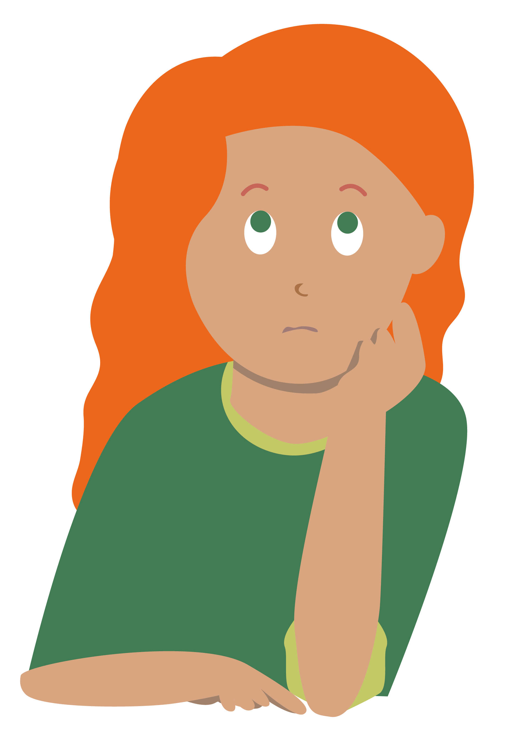
Diskutera följande exempel i mindre grupper:
Maja tycker det är jobbigt att gå till skolan
Maja vill gå till skolan men känner sig annorlunda. Hon får ont i magen och blir illamående och känner att det är omöjligt att gå dit. Maja känner sig ledsen och besviken på sig själv. Hon är rädd för vad klasskompisar tycker och säger om henne. Hon känner sig konstig och utanför och det blir till slut lättare att inte gå till skolan. Hennes föräldrar blir arga på henne när hon stannar hemma. När Maja orkar gå till skolan tycker hon oftast att det
okej men på grund av frånvaron hänger hon inte med på lektionerna. Rasterna kan bli jobbiga med många elever och höga ljud.
Vad kan Maja göra?
Vem eller vilka kan hon prata med om sin situation?
Om du som vän märker att Maja mår dåligt, vad kan du göra?
Notes:
TALMANUS:
Förslag till lösning:
Tyra kan vända sig till skolkurator, skolsköterska eller en annan vuxen som hon har förtroende för. Om de vuxna på skolan får veta hur Tyra har det kan de prata med Tyras föräldrar om att söka hjälp hos socialtjänsten. Tyra kan också själv ta kontakt med socialtjänsten genom att ringa till socialtjänstens mottagning och berätta om hur det är. Tyra kan också vända sig till ungdomsmottagningen, stödcentrum för unga brottsutsatta eller till ungarelationer.se för att få råd och stöd i sin situation.
Som kompis kan du alltid försöka prata med den som har det jobbigt och vara en bra kompis. Du kan också föreslå att ni går tillsammans och pratar med en vuxen på skolan. Om Tyra inte vill, kan du själv prata med en vuxen som du litar på och berätta att du är orolig för kompisen.

Slide 22
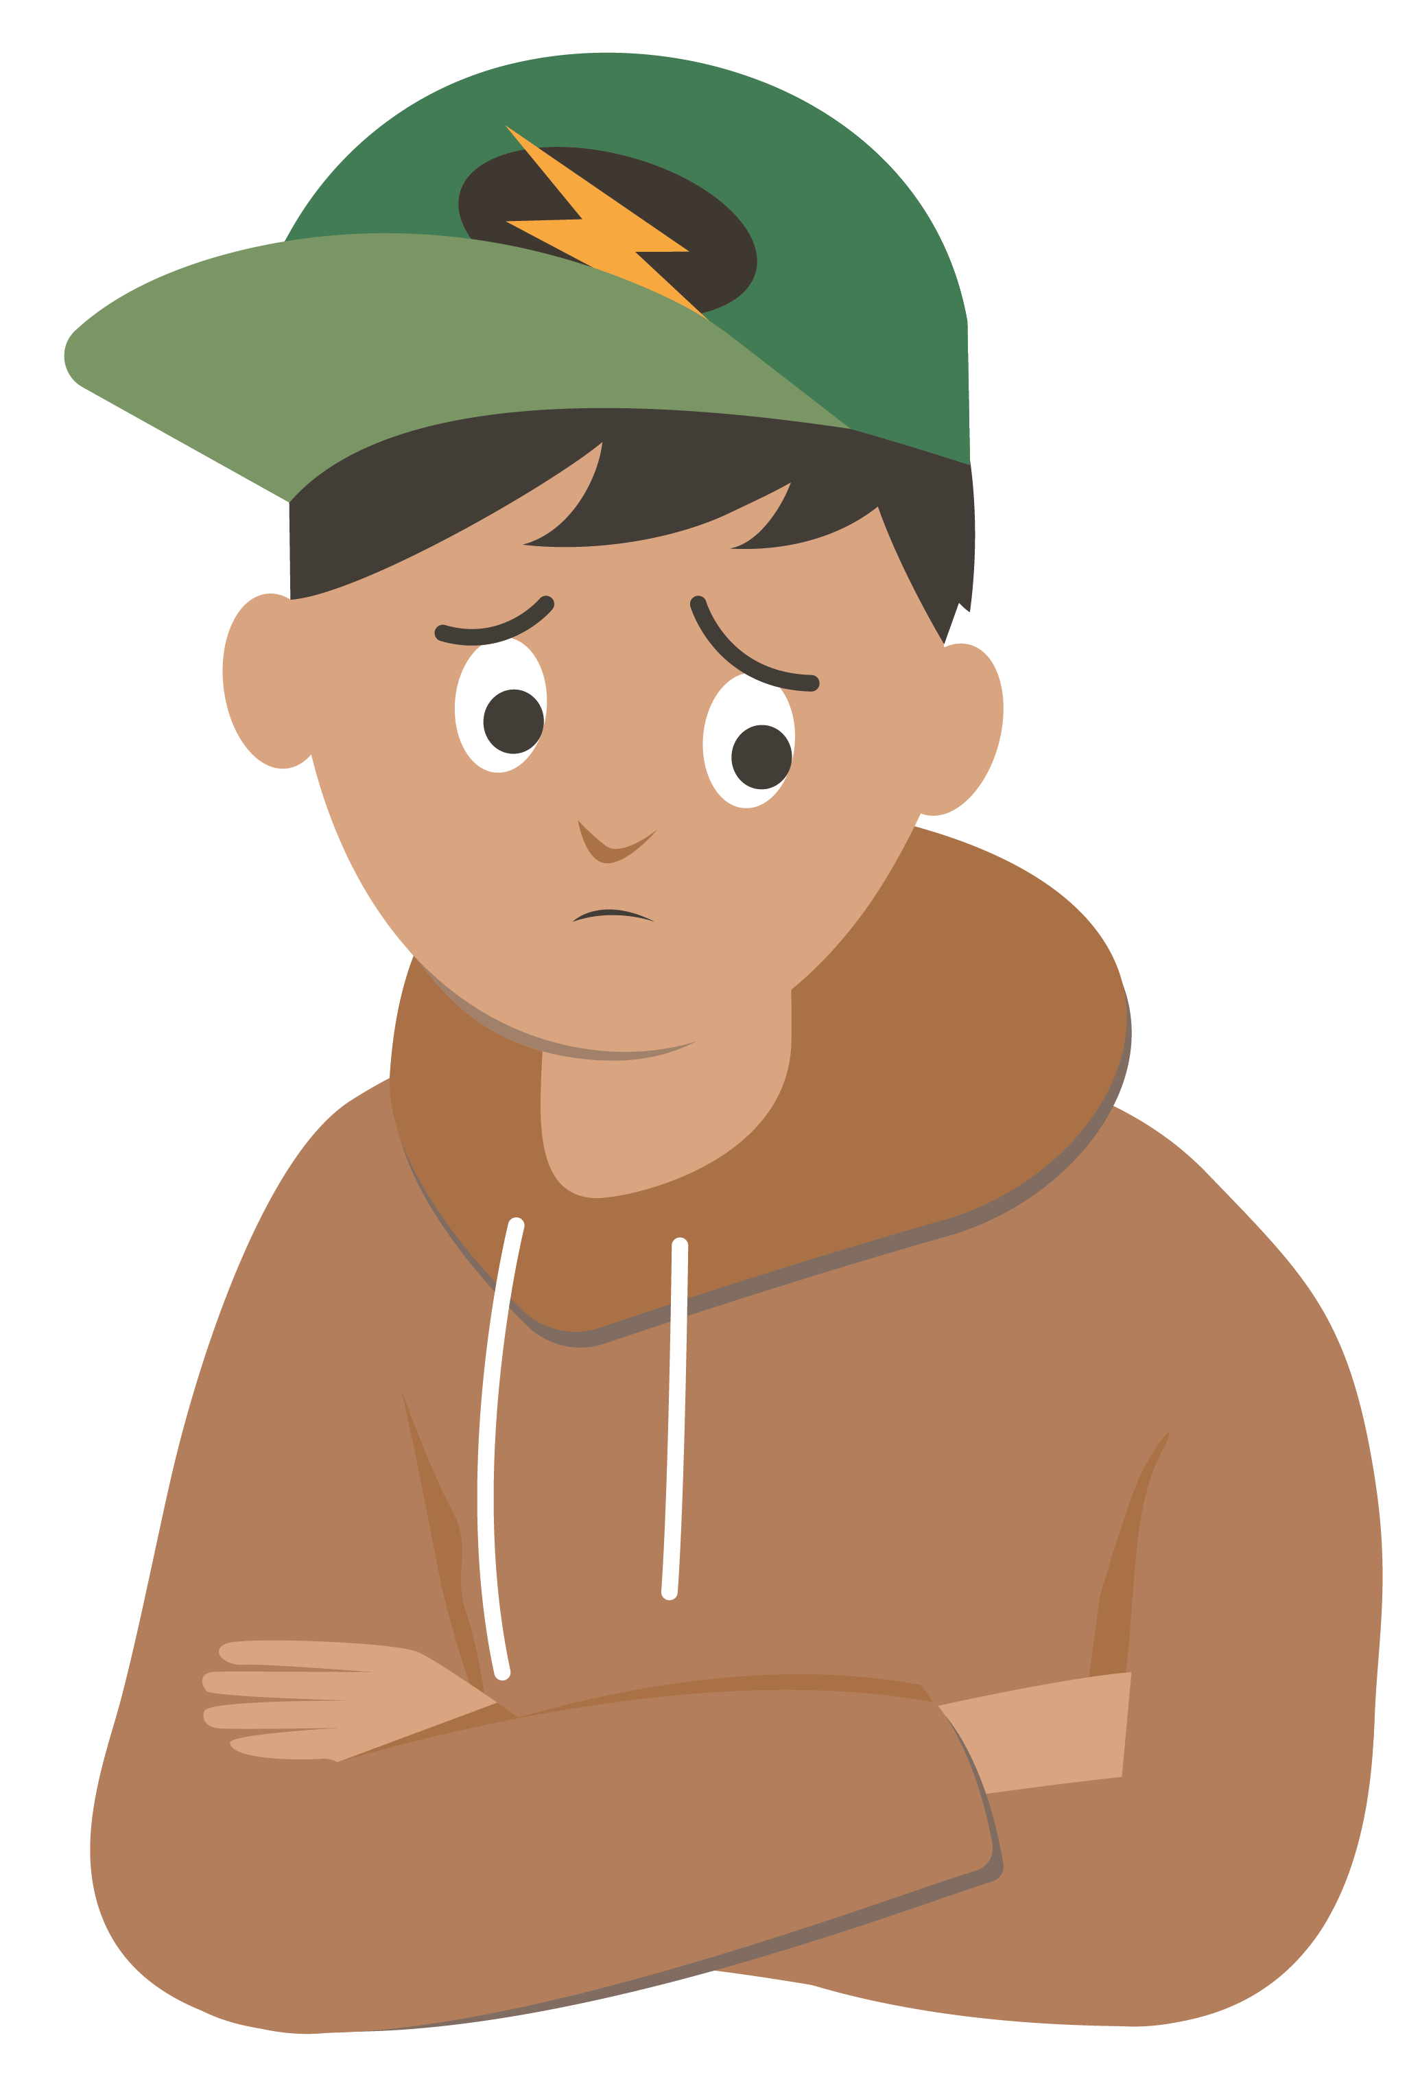
Diskutera följande exempel i mindre grupper:
Liam får frågor om kriminella uppdrag
Liam har länge haft det svårt i skolan. Han skolkar från lektioner och hänger med kompisar i korridorerna. Hemma är det ofta bråk. Han får kontakt med några äldre personer som pratar om hur han kan tjäna
snabba pengar. Liam tar sitt första uppdrag som ger honom pengar han aldrig tidigare haft. Liam dras nu in en värld av droger, våld och vapen.
En dag får han ett uppdrag han inte vill göra. När Liam säger nej blir
både han och hans familj hotad och han känner att han inte har
något val. Liam vet inte hur han ska ta sig ur situationen.
Vad kan Liam göra?
Vem eller vilka kan han prata med om sin situation?
Vad skulle du som vän kunna göra?
Notes:
TALMANUS:
Förslag till lösning:
Tyra kan vända sig till skolkurator, skolsköterska eller en annan vuxen som hon har förtroende för. Om de vuxna på skolan får veta hur Tyra har det kan de prata med Tyras föräldrar om att söka hjälp hos socialtjänsten. Tyra kan också själv ta kontakt med socialtjänsten genom att ringa till socialtjänstens mottagning och berätta om hur det är. Tyra kan också vända sig till ungdomsmottagningen, stödcentrum för unga brottsutsatta eller till ungarelationer.se för att få råd och stöd i sin situation.
Som kompis kan du alltid försöka prata med den som har det jobbigt och vara en bra kompis. Du kan också föreslå att ni går tillsammans och pratar med en vuxen på skolan. Om Tyra inte vill, kan du själv prata med en vuxen som du litar på och berätta att du är orolig för kompisen.

Slide 23
Utcheckning
?
?
?
?
?
?
?
?
?
Vad tyckte du om lektionen
om socialtjänsten?
Har du lärt dig något nytt?
?
?
?
?
?
?
?
?
Notes:
TALMANUS: Ställ frågorna till klassen men tvinga inte någon att svara om de inte vill.

Slide 24
Kom ihåg:
Du har rätt att må bra!
Om du inte mår bra eller har det jobbigt hemma kan
du alltid prata med en lärare, elevhälsa eller annan personal som du har förtroende för på skolan.
Du kan alltid kontakta soc på telefon 08 606 79 96.
Leta gärna upp affischerna med QR-kod till soc som
finns uppsatta på skolan.

